Slide 1
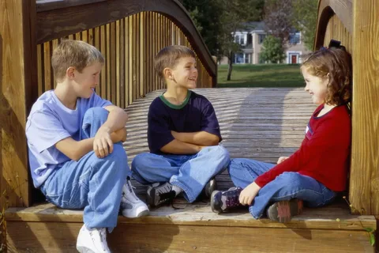


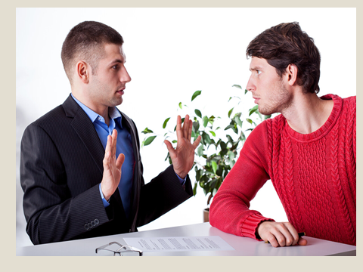

Slide 2


Slide 3
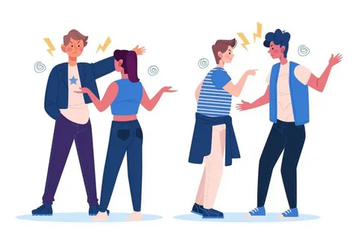
Прочитайте цитату.
Вставьте пропущенное слово.
____________ — это пересечение интересов. Виноватых нет. Есть только причины.
Е.М. Малышев психоаналитик, ученый
На какую тему будет наш урок?

Slide 4
Урок 18
ОБЗР
9 класс
«Безопасные способы избегания и разрешения конфликтных ситуаций»

Slide 5
Цель: исследования конфликтов, причин их возникновения и способов их разрешения.
Задачи:
• познакомить учащихся с понятием «конфликт», его составляющими;
• ознакомление учащихся с различными стилями реагирования в конфликтных ситуациях;
• применение навыков конструктивного разрешения конфликтов;
• развить у учащихся способность к выработке собственных способов эффективной коммуникации.

Slide 6
ИГРА «ХОРОШО – ПЛОХО»
Играют по кругу. Первый человек начинает фразу со слов «Это хорошо…», называя какое-то событие, следующий опровергает его утверждение словами «Это плохо…» и т.д.
Как вы думаете, чему учит эта игра?
В любом событии можно найти хорошее и плохое. И от того, как мы относимся к разным событиям в жизни, могут возникать различные ссоры и недопонимания.
А теперь давайте поговорим о том, что же такое конфликты?

Slide 7
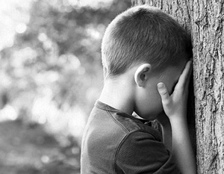
ЧТО ТАКОЕ КОНФЛИКТ?
Конфликт - противоречия и разногласия, возникающие между людьми из-за несовпадения их взглядов, интересов, установок, стремлений, планов различных людей, потребностей одного человека.

Slide 8
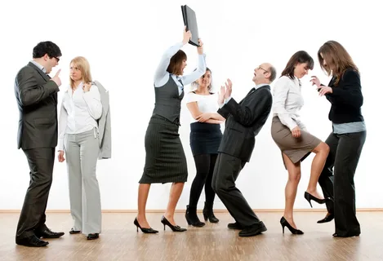
Существует четыре основных типа конфликта
•внутриличностный конфликт,
•межличностный конфликт,
•конфликт между личностью и группой
•межгрупповой конфликт.

Slide 9
Причины конфликтов –

Slide 10
Причины конфликтов – это рассогласование:
Целей, интересов.
Взглядов, убеждений.
Личностных качеств.
Понимания информации.
Ожиданий, позиций.

Slide 11
Значение конфликта
Положительные стороны:
Отрицательные стороны:

Slide 12
Значение конфликта
Положительные стороны:
источник развития
сигнал к изменению
возможность сближения
разрядка напряжения
«оздоровление» отношений
Отрицательные стороны:
разрушение отношений между людьми
стресс
ухудшение здоровья

Slide 13
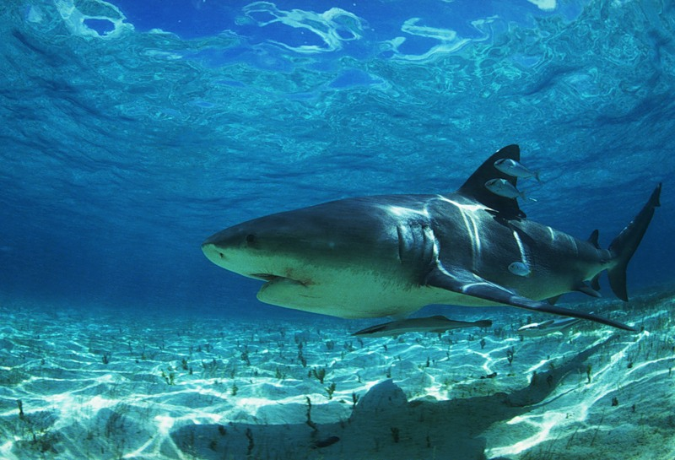
Стили реагирования в конфликтных ситуациях
Стиль конкуренция – «акула»
Ориентация только на свои интересы и игнорирование интересов своего партнёра, то есть стремление добиться своих интересов в ущерб другому.

Slide 14
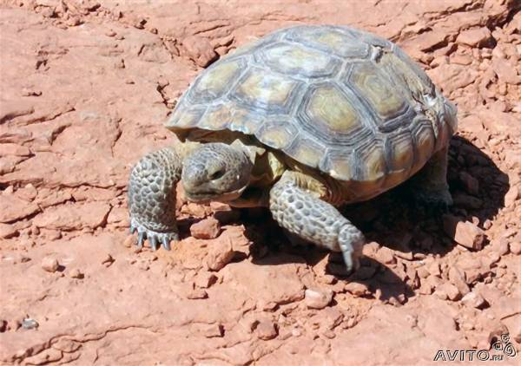
Стиль уклонение – «черепаха»
Человек не отстаивает свои права, не хочет вступать в сотрудничество для выработки решения проблемы, а просто уходит от разрешения конфликта

Slide 15
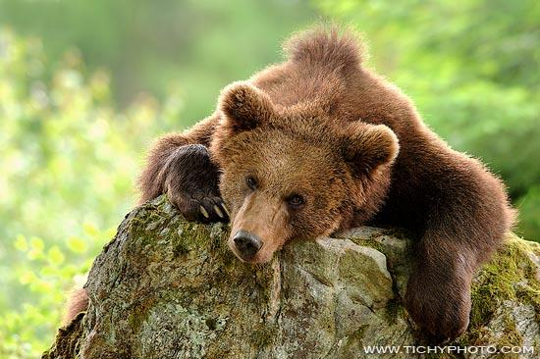
Стиль приспособление – «медвежонок»
Человек стремится уйти от конфликта, жертвует своими личными интересами в пользу интересов соперника, не пытаясь отстаивать собственные интересы

Slide 16
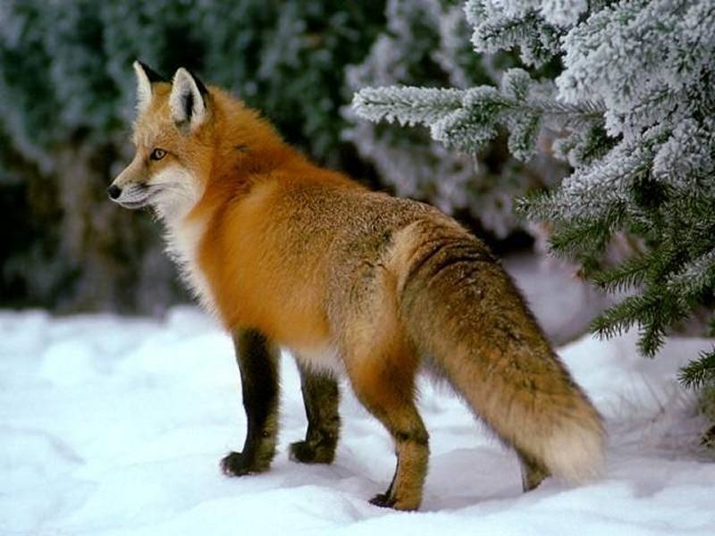
Стиль компромисс – «лиса»
Человек озабочен и сохранением отношений, и разрешением конфликта, но не справедливым, а быстрым – никто ничего не теряет, но никто ничего не выигрывает

Slide 17
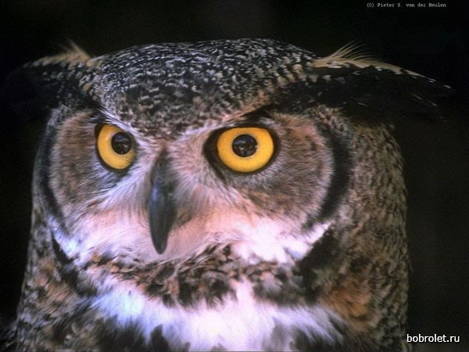
Стиль сотрудничество – «сова»
Стиль позволяет выработать наиболее удовлетворяющие обе стороны решение в конфликтных ситуациях

Slide 18
Стадии развития конфликта
Он развивается поэтапно и проходит несколько стадий, каждая из которых имеет свои особенности:
Предконфликтная ситуация — один из участников или все участники потенциального конфликта понимают, что существует противоречие или расхождение во мнениях, планах
Инцидент- На этой стадии противоречия выходят на поверхность. Участники осознают наличие противостояния и начинают действовать для защиты своих интересов .Характерной чертой этой стадии является рост эмоционального напряжения.
Эскалация конфликта — активность сторон нарастает, усиливается их противостояние, обстановка накаляется.
Кульминация- Это наиболее острая фаза. Стороны активно противостоят друг другу, используют доступные ресурсы для достижения своих целей. На этом этапе высок риск эскалации, проявления агрессии и разрушительных действий.
Завершение конфликта-Стадия, на которой стороны приходят к компромиссу, согласию или выходу из конфликта другим способом. Разрешение может быть конструктивным (выигрыш для обеих сторон) или деструктивным (усиление разрыва отношений).
Постконфликтная ситуация-Завершающая стадия, где проявляются результаты ссоры. В зависимости от способа разрешения последствия могут быть положительными (укрепление отношений, новые решения) или отрицательными (потеря доверия, ухудшение взаимодействия).

Slide 19
Способы разрешения конфликтов
Идти до конца.
Уклонение (стремление уйти от конфликта)
Привлечение к разрешению конфликта третьей стороны
Сотрудничество
Юмор
Уступка
Угроза, насилие
Грубость, унижение
Уход от решения проблемы
Разрыв отношений
Компромисс

Slide 20
Групповая работа
Участникам каждой группы необходимо:
-обсудить ситуацию зарождения конфликта,
-в процессе обсуждения найти оптимальный выходы из ситуации.

Slide 21
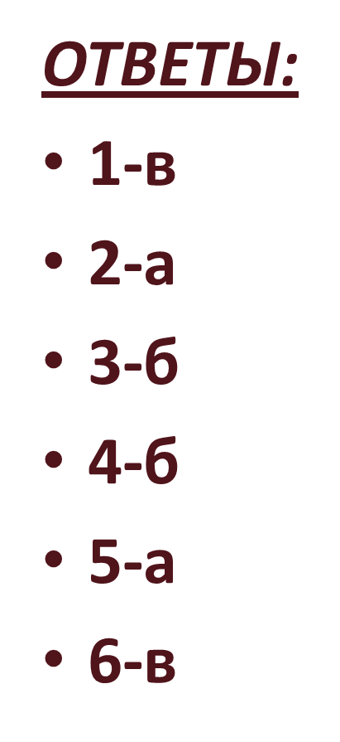
Тест на тему «Конфликтные ситуации»

Slide 22
Для разрешения конфликта
Хорошо владеть собой (не поддаваться эмоциям, сохранять спокойствие, включать логику).
Дать партнеру высказаться (не перебивая и не комментируя высказывания).
Предложить обосновать претензии (не позволять опять переходить на эмоции).
Вызвать у партнера положительные эмоции.
Найти общие точки понимания проблемы.
Найти общую основу (законы, факты, авторитетное мнение).
Всегда держаться на равных.
В конце обязательно высказать надежду на продолжение сотрудничества.

Slide 23
Домашнее задание
Предложите учащимся посмотреть художественный фильм «Чучело», (драма, реж. Ролан Быков, 1983 г.)
Во время просмотра проанализируй действия каждого персонажа.
Попросите их подумать над вопросами:
Кто является инициатором конфликта?
В чем ты видишь причину конфликта?
Какую цель преследовали организаторы травли?
Какие стратегии разрешения конфликта применяли герои фильма?

